Slide 1
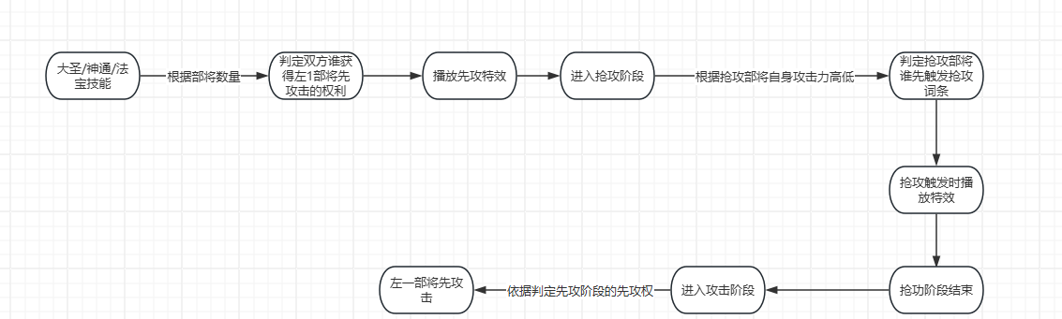
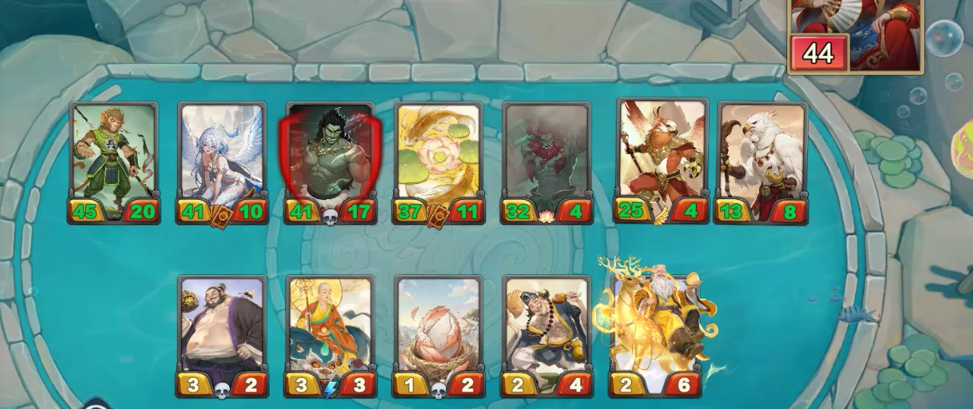
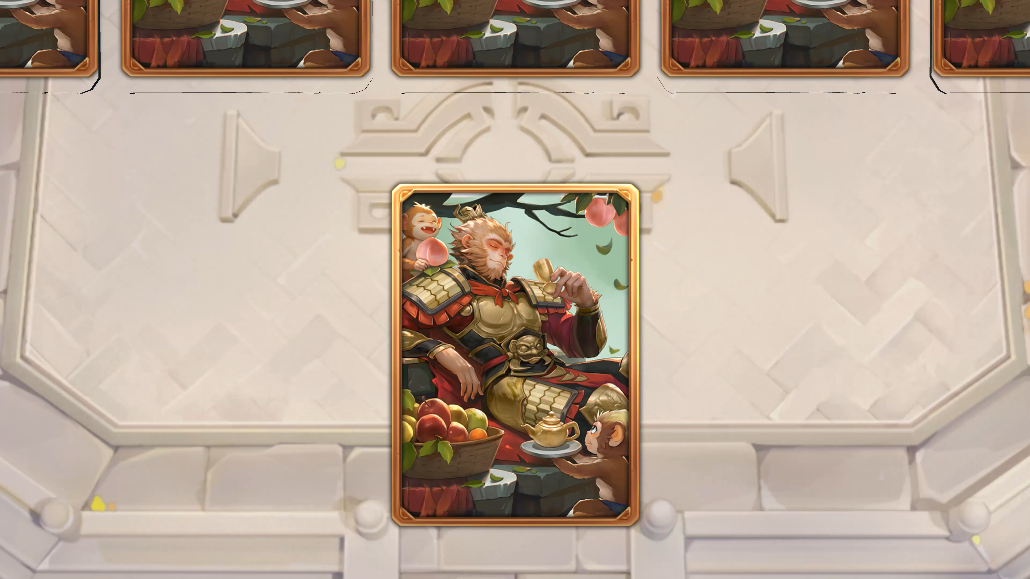
先手——抢攻阶段修改
1.战斗开始阶段：在进入战斗后，战斗开始时的技能会先触发，优先级为大圣技能>神通技能>法宝技能。若双方大圣都有战斗开始时技能则随机一方先触发。
2.判定先攻阶段：依据双方上阵部将数量决定哪方获得先手权——先发起攻击，若双方上阵部将数量相同，则随机一方获得先手权。若下场对战同一个对手，则交换先手权。
3.抢攻阶段:此阶段会对场上存在的抢攻特性部将(如地藏王)进行判定，带有抢攻特性的部将可以在先手攻击前先触发其抢功效果，抢功触发的先后根据部将自身的攻击力高低进行依次排序，若攻击力相同则根据从左到右顺序排序，若全部相同则随机。
4.攻击阶段:在抢攻阶段结束后进入攻击阶段，获得先手权的玩家的左侧第一个部将先发起进攻。
例子
抢攻触发的特效

Slide 2
先手——抢攻阶段修改
1.战斗开始阶段：在进入战斗后，战斗开始时的技能会先触发，优先级为大圣技能>神通技能>法宝技能。若双方大圣都有战斗开始时技能则随机一方先触发。
2.判定先攻阶段：依据双方上阵部将数量决定哪方获得先手权——先发起攻击，若双方上阵部将数量相同，则随机一方获得先手权。若下场对战同一个对手，则交换先手权。
3.抢攻阶段:此阶段会对场上存在的抢攻特性部将(如地藏王)进行判定，带有抢攻特性的部将可以在先手攻击前先触发其抢功效果，抢功触发的先后根据部将自身的攻击力高低进行依次排序，若攻击力相同则根据从左到右顺序排序，若全部相同则随机。
4.攻击阶段:在抢攻阶段结束后进入攻击阶段，获得先手权的玩家的左侧第一个部将先发起进攻。
例子
抢攻触发的特效
特效命名: e_BattleCard_72
如例子中显示，在地藏触发前先判定哪一边的部将能获得先攻击的权利，然后进入地藏触发的阶段(抢攻)，
这一阶段谁的抢攻部将先动取决于攻击力大小。 在这一阶段抢攻所导致的一系列结算结束后，进入正常的攻击阶段，也就是双方的左一部将发起进攻的阶段， 此时谁先动取决于判定先攻阶段的结果。

